Slide 1
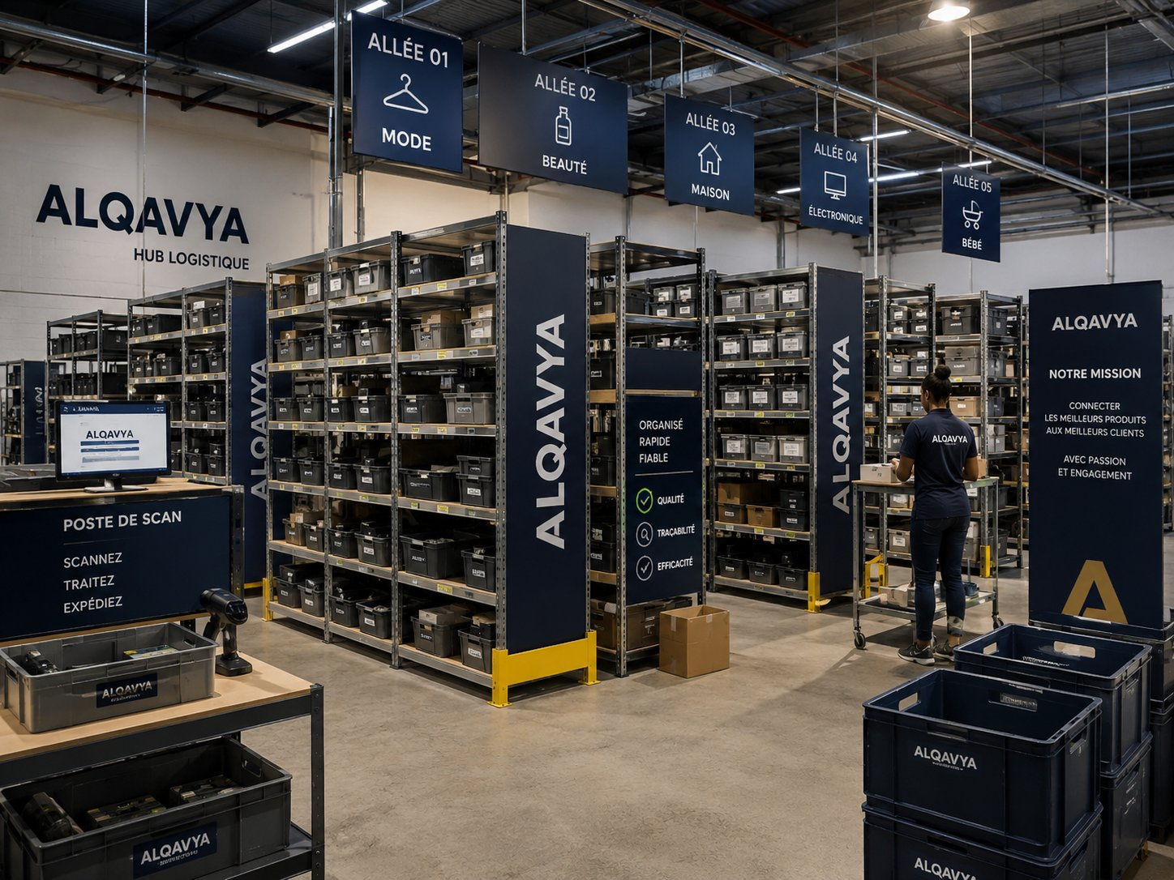

Implantation, coûts réels et prix justifiés
Siège en France · Maison mère Afrique à Yaoundé
Hubs logistiques · Studio Premium
Octobre 2026 · Tous les prix sont sourcés ou calculés
Visuel généré par IA, non contractuel
Notes:
Ce document présente l'organisation multinationale d'ALQAVYA (siège en France, maison mère Afrique à Yaoundé, hubs), le coût réel de cette implantation et des prix calculés à partir de ces coûts. Chaque prix d'entrée vient d'une source publiée ; les surfaces, effectifs et volumes sont des hypothèses explicites. Sources détaillées : classeur ALQAVYA_Modele_Couts_Prix.xlsx, feuilles Hypothèses et Sources.

Slide 2




Sommaire
Quatre parties : du projet aux prix, en passant par l'organisation et les coûts.
1
2
3
4
Le projet
Deux maisons mères
Les coûts réels
Des prix justifiés
Le problème, la solution et les leviers terrain
France qui pilote, Yaoundé qui opère, des hubs qui livrent
Terrain, construction, import, flotte, salaires, impôts
Livraison, Studio Premium, commission, seuil de rentabilité
Principe : aucun prix inventé. Chaque montant vient d'une source publiée ou d'un calcul à partir de ces sources.
Notes:
Le document part du projet, décrit l'organisation demandée (deux maisons mères, hubs), chiffre l'implantation, puis en déduit les prix. Sources détaillées : classeur ALQAVYA_Modele_Couts_Prix.xlsx, feuilles Hypothèses et Sources.

Slide 3



Le commerce en ligne existe, la confiance manque
Au Cameroun, beaucoup de ventes passent par WhatsApp et les réseaux sociaux, sans garantie.
Acheteurs
Vendeurs
Logistique
Doute sur le vendeur
Doute sur la qualité réelle
Peur de payer sans recevoir
Audience limitée à leur cercle
Photos et fiches amateurs
Commandes gérées à la main
Aucun point relais standard
Dernier kilomètre coûteux
Retours et litiges ingérables
Ce qui manque n'est pas un site de plus : c'est une couche de confiance et d'organisation.
Notes:
Le marché e-commerce camerounais est estimé à 506 M USD en 2025 (ECDB) et 27 % des internautes y achetaient ou vendaient en 2018 (camer.be). Jumia a quitté le Cameroun en novembre 2019 (Quartz) : il n'y a pas de grande marketplace de confiance en place.

Slide 4


ALQAVYA : une plateforme de confiance et deux leviers
Le socle numérique rassure ; les hubs et le Studio Premium rendent la promesse réelle.
Hubs & logistique
Studio Premium
Réception, contrôle qualité, stock, préparation, livraison, retours : chaque colis est vérifié et tracé.
Photos pro, fiches produits, branding et vidéos courtes : le vendeur vend mieux, la plateforme convertit plus.
SOCLE — LA PLATEFORME
Vendeurs vérifiés
Paiement sécurisé
Suivi de commande
Avis clients
Ces leviers répondent aux mêmes freins dans la plupart des pays : le modèle est réplicable.
Notes:
Les deux leviers sont au cœur des coûts chiffrés dans la suite : les hubs portent la logistique, le Studio Premium porte la conversion et un revenu de service.

Slide 5
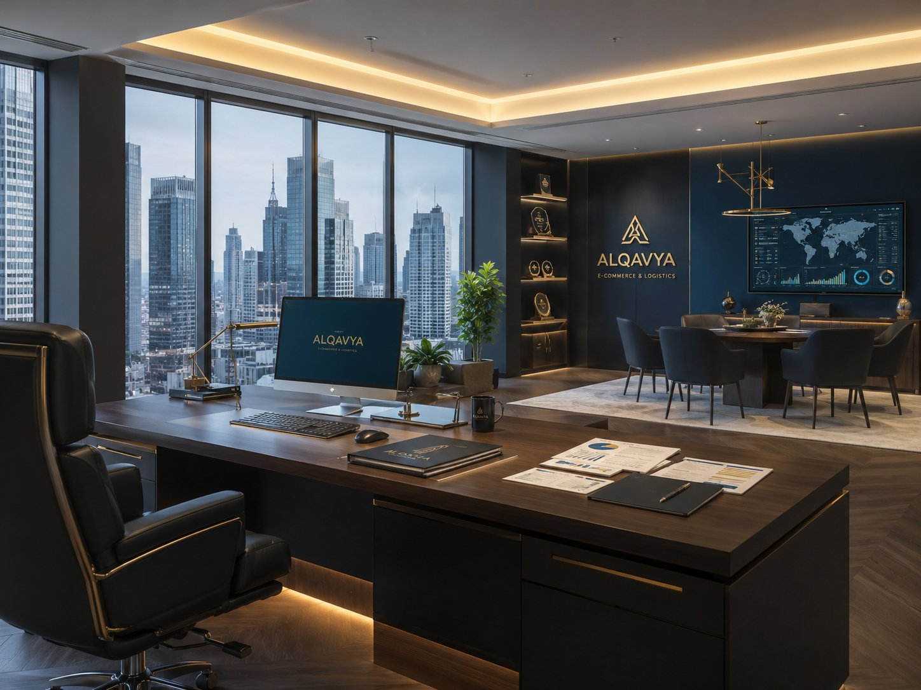
Une organisation à deux maisons mères
PARTIE 2
La France pilote, Yaoundé opère, les hubs livrent.
Visuel généré par IA, non contractuel
Notes:
Partie 2 : structure juridique, chaîne de pilotage, programme des espaces de chaque site.

Slide 6


Une SAS en France, une filiale au Cameroun
Chaque entité paie ses impôts là où elle opère ; la convention de 1976 plafonne les retenues.
ALQAVYA SAS — France
ALQAVYA Cameroun
Capital, pilotage, achats
Siège du groupe et maison mère de pilotage
Levées de fonds, finance, contrôle
Achats en Europe du matériel haut standing
Filiale locale (SARL ou SA OHADA)
Maison mère Afrique : hub, studio, équipes
Encaisse pour le compte des vendeurs ; TVA sur ses commissions
Frais de siège ou dividendes
Payé au Cameroun
Payé en France
Pourquoi une filiale
IS 27,5 % · TVA 19,25 % · minimum 2,2 % du CA · patente
IS 15 % jusqu'à 42 500 € (PME), puis 25 % · CFE
Hubs, terrains et salariés imposent une entité locale ; vendre depuis la France serait taxé ≈ 3,3 % du CA
Notes:
IS Cameroun : 30 % + 10 % de CAC = 33 %, ou 25 % + CAC = 27,5 % si CA ≤ 3 Md FCFA (DGI, fiche IS ; PwC). Minimum de perception : 2 % + CAC = 2,2 % du CA mensuel, dû même en perte (CGI art. 21). TVA : 17,5 % + CAC = 19,25 % ; la LF 2020 soumet aussi les commissions des plateformes à la TVA. France : IS 15 % jusqu'à 42 500 € de bénéfice si CA < 10 M€ et capital détenu à 75 % au moins par des personnes physiques, puis 25 %. Taxe sur les non-résidents du numérique depuis le 1/1/2026 : 3 % du CA (3,3 % avec CAC). Convention fiscale France-Cameroun du 21/10/1976, avenants 1994 et 1999 : elle plafonne les retenues à la source, mais la retenue sur dividendes exonérés en France reste un coût définitif.

Slide 7
Une chaîne de pilotage claire
Une seule maison mère par ville ; chaque niveau supervise le suivant.
Maison mère France
RÈGLES
Pilote la maison mère d'Afrique et, par elle, les hubs
Une ville = une seule maison mère
Yaoundé est la seule maison mère d'Afrique
Chaque hub a son gestionnaire, son stock et ses sanitaires
Un studio dans un hub seulement si la ville est grande
Maison mère Afrique · Yaoundé
Supervise tous les hubs situés en Afrique
Hub Douala
Hub ville moyenne
Futurs hubs
type M, studio compact
type S, sans studio
autres villes et pays
Le modèle se réplique hub par hub, avec les mêmes procédures et les mêmes indicateurs.
Notes:
Organisation décrite par le porteur du projet : une maison mère en France (pilotage), une seule maison mère en Afrique (Yaoundé) qui supervise les hubs ; une ville ne peut accueillir qu'une maison mère.

Slide 8
Maison mère de Yaoundé : le programme des espaces
1 403 m² de plancher sur un terrain de 2 500 m² à Mvan / Nsam (corridor logistique).
120 m²
400 m²
150 m²
60 m²
Réception & contrôle des produits
Stockage
Studio Premium
Pôle informatique
40 m²
160 m²
70 m²
40 m²
Salle de tracking des produits gagnants
Bureaux des équipes
Salle de formation (Academy)
Atelier d'impression des affiches
50 m²
70 m²
60 m²
Extérieur
Salles de réunion (x2)
Bureaux des membres clés (x4)
Sanitaires, vestiaires, pause
Parkings séparés (personnel et flotte / visiteurs)
Or = haut standing (studio, réunions, direction). + 183 m² de circulations et locaux techniques (15 %).
Notes:
Les surfaces sont des hypothèses de dimensionnement (à ajuster avec l'architecte). Elles déterminent le coût de construction : entrepôt et bureaux en finition standard, studio, salles de réunion et bureaux de direction en haut standing. Terrain : quartiers intermédiaires de Yaoundé (Mvan, Nkolbisson…) 25 000 à 50 000 FCFA/m² (infospratiques.cm).

Slide 9
Maison mère France : réduite, mais elle pilote tout
Un plateau de 60 m² et trois postes pour la finance, les achats en Europe et la direction.
ESPACES
Bureau du président
Pôle finance et contrôle
Pôle achats et import
Salle de réunion / visio Afrique
Poste | Brut annuel | Coût chargé (+ 45 %)
Président-fondateur (SMIC) | 22 404 € | 32 486 €
Contrôleur de gestion groupe | 49 500 € | 71 775 €
Coordinateur achats & import | 40 000 € | 58 000 €
Visuel généré par IA, non contractuel
Coût du siège France : 15 304 € par mois (≈ 10,0 M FCFA), loyer et services compris.
Notes:
SMIC brut au 1/6/2026 : 1 867,02 €/mois (info.gouv.fr). Contrôleur de gestion : 43 000-56 000 € brut/an (blog-rh). Coordinateur logistique internationale : 35 000-45 000 € (Robert Half). Charges patronales : 45 % (cadre, haut de la fourchette 42-45 %), sans la réduction générale dégressive : estimation prudente. Loyer de bureaux à Lyon : 198-233 €/m²/an HT HC (JLL, S1 2025) ; la ville du siège reste à choisir. Expert-comptable : 2 000-8 000 €/an ; RC Pro : 200-6 000 €/an ; banque : 9-50 €/mois.

Slide 10
Hubs classiques : deux formats selon la taille de la ville
Stock, bureau du gestionnaire, accueil-retrait et sanitaires partout ; un studio seulement en grande ville.
Hub S — ville moyenne
Hub M — grande ville (ex. Douala)
Stockage : 250 m²
Bureau gestionnaire : 15 m²
Accueil-retrait : 25 m²
Sanitaires : 15 m²
Sans studio (shootings à Yaoundé)
109,6 M
Stockage : 350 m²
Bureau gestionnaire : 15 m²
Accueil-retrait : 30 m²
Sanitaires : 20 m²
Studio compact : 40 m²
174,4 M
FCFA : terrain, bâtiment et clôture
FCFA : terrain, bâtiment et clôture
351 m² de plancher
terrain de 600 m²
517 m² de plancher
terrain de 1 000 m²
Équipements et véhicules des hubs : à chiffrer. Terrain au prix de Douala, même pour les villes moyennes.
Notes:
Hub S : construction 52,6 M, terrain 36,0 M, droits, notaire et permis 3,7 M, clôture HT 17,3 M FCFA. Hub M : construction 86,2 M, terrain 60,0 M, droits, notaire et permis 5,9 M, clôture HT 22,3 M FCFA. Terrain Bonabéri/Bomono 40 000-80 000 FCFA/m² (annonces expat.com) ; aucune source pour les villes moyennes. Construction standard 120 000-180 000 FCFA/m² (infospratiques.cm, 2026). Équipements du studio compact, sécurité et véhicules du hub : à ajouter.

Slide 11
Ce que coûte vraiment l'implantation
PARTIE 3
Terrain, construction, matériel importé, flotte, salaires et impôts, en France et au Cameroun.
Visuel généré par IA, non contractuel
Notes:
Partie 3 : les coûts. Tous les montants viennent du classeur Excel, où chaque formule peut être vérifiée.

Slide 12




Méthode : des chiffres sourcés, des hypothèses visibles
Les prix viennent de sources publiées ; les choix de dimensionnement sont affichés et modifiables.
256 données sourcées
Milieu de fourchette
Lois de finances, DGI, CNPS, annonces, revendeurs, presse
Sauf si la source dit mieux : carburant et électricité au haut, DG au bas
Parité fixe, prix HT
Provisions à part
1 € = 655,957 FCFA ; matériel détaxé à l'export ; TVA récupérée
Assurances, entretien, marketing, caméras, VRD, transport : sur devis
Tout est recalculable : le classeur Excel joint contient 469 formules et la liste complète des sources.
Notes:
Hypothèses (choix modifiables, non sourcés par nature) : surfaces, effectifs, kilomètres par livraison, consommation électrique, durées d'amortissement, marge cible de 20 %, occupation du studio. Proxys signalés : salaire du photographe (graphiste), RH (salaire moyen formel), SAV (réceptionniste), commercial (secteur commerce et distribution). Le DG est pris au bas de la fourchette (start-up). Les durées d'amortissement sont à valider par l'expert-comptable (CGI, art. 7).

Slide 13
Maison mère de Yaoundé : l'investissement immobilier
407,8 M FCFA HT (≈ 622 000 €), fourchette 317 M à 499 M selon les prix bas ou hauts.
Poste | Base de calcul | M FCFA
Terrain | 2 500 m² × 37 500 FCFA | 93,8
Droits et conservation | 5 % + 2 % du prix | 6,6
Notaire | barème par tranches | 1,0
Entrepôt et réception | 520 m² × 150 000 | 78,0
Bureaux, espaces standard | 613 m² × 150 000 | 92,0
Studio, réunions, direction | 270 m² × 365 000 | 98,6
Permis de bâtir | 1 % des travaux | 2,7
Mur de clôture (HT) | 200 ml × 176 542 | 35,3
Total | chiffres arrondis | 407,8
M FCFA HT
Le haut standing (270 m²) coûte plus que l'entrepôt (520 m²) : c'est le prix du studio premium.
Notes:
Terrain : quartiers intermédiaires de Yaoundé (Mvan, Nkolbisson) 25 000-50 000 FCFA/m² (infospratiques.cm). Droits d'enregistrement 5 % (terrain urbain non bâti) et conservation foncière 2 % ; notaire selon le barème du décret 95/038 (4 % jusqu'à 3 M, puis 3 %, 1,5 %, 0,75 %, 0,5 % au-delà de 50 M), soit 8,0 % au total. Construction : standard 120 000-180 000, haut standing 280 000-450 000 FCFA/m² (infospratiques.cm, 2026) ; circulations (15 %) incluses dans les bureaux standard. Permis 1 % (eRegulations Yaoundé). Clôture : plafond de marché public de 210 526 FCFA/ml TTC (ARMP 2024, confiance faible), pris HT car la TVA est récupérable. Hors parking pavé, VRD, forage et raccordements : sur devis.

Slide 14
Matériel haut standing acheté en Europe, rendu au Cameroun
Prix de revendeurs européens, détaxés à l'export, plus le fret et la douane camerounaise.
80,8 M
67,3 M
2,0 M
11,5 M
80,8 M
Prix catalogue TTC
HT export (÷ 1,20)
+ fret 40'
+ droits et taxes
Rendu port de Kribi
DOUANE CAMEROUNAISE
Douane : 10 % informatique (photo, sécurité, énergie au même taux, à confirmer), 20 % mobilier
Autres prélèvements : 2,45 %
TVA à l'import 15,6 M : récupérable
M FCFA, coût rendu par groupe
La détaxe compense fret et douane : 80,8 M FCFA rendus à Kribi, hors transport jusqu'à Yaoundé.
Notes:
Prix relevés chez des revendeurs européens, surtout français (Boulanger, LDLC, Apple, HelloPro ; certains en Belgique, aux Pays-Bas, en Italie ou en Lettonie) : 2 Sony A7 IV, objectifs Sony 90 mm et 24-70 mm, 2 Profoto B10X, 2 Godox AD600 Pro II, Aputure LS 600d Pro, DJI RS 4, Mac Studio, 2 écrans BenQ, 14 MacBook Pro (postes de bureau), NAS Synology, UniFi, traceur Epson SC-T5700D (3 891 € HT), 2 NVR Hikvision, contrôle d'accès sur 8 portes, 30 fauteuils Steelcase Gesture, 20 bureaux, banque d'accueil, groupe électrogène 10-60 kVA. Les articles affichés TTC sont divisés par 1,20 ; ceux déjà HT sont gardés tels quels. Hors frais portuaires, transport Kribi → Yaoundé et caméras de surveillance (sur devis). Fret : CMA CGM Le Havre → Kribi, 40', 2 875 € (mars 2022, à actualiser) + surcharge de 85 € par EVP (2025). Droits : TEC CEMAC/CEEAC ; TCI 1 %, CCI 0,4 %, redevance informatique 1 %, OHADA 0,05 %. Classement tarifaire exact à confirmer par le transitaire.

Slide 15




Flotte de livraison et de service
Véhicules achetés au Cameroun : les droits de douane sont déjà payés dans le prix local.
8 motos 125-150 cm³
1 utilitaire Hiace
1 véhicule de service
4,4 M FCFA
12,5 M FCFA
16,7 M FCFA
544 500 FCFA l'unité
occasion 2011, annonce Douala
Toyota Hilux 2020
Super 840 FCFA/L · gasoil 828 FCFA/L (prix administrés depuis février 2024)
Risque : le coût d'importation du gasoil a atteint 975 FCFA/L en octobre 2026 et l'État réduit ses subventions.
Total flotte : 33,5 M FCFA (fourchette 28,9 M à 38,2 M).
Notes:
Motos : annonces CoinAfrique Nanfan 150 (2024) 450 000-550 000 FCFA ; financement moyen Advans/Bee par moto avec papiers ≈ 639 000 FCFA (Journal du Cameroun, 2024) ; valeur retenue : milieu de 450 000 et 639 000. Hiace : annonce Douala d'un modèle 2011 à 12,5 M FCFA (CoinAfrique, kilométrage non renseigné). Hilux 2020 : 12,8-20,6 M FCFA (Afrotools, estimation). Carburant : infospratiques.cm ; coût d'importation : Cameroun24, octobre 2026. Assurances et entretien : sur devis (aucun tarif public).

Slide 16
Maison mère de Yaoundé : 31 salariés
Salaires de marché sourcés, chargés de la CNPS, du 13e mois et de l'indemnité de transport.
8,92 M FCFA
masse salariale chargée / mois
≈ 13 600 €
Charges patronales : 16,2 % (CNPS, Crédit foncier, FNE)
13e mois (convention du commerce)
Transport : 1 300 FCFA par jour travaillé
+ gardiennage : 0,60 M FCFA / mois
Masse salariale chargée, M FCFA / mois (effectif)
Hub et livraison : près de la moitié des effectifs ; l'informatique, 2e poste de masse salariale.
Notes:
Salaires bruts mensuels (milieu de fourchette sauf mention) : DG 1,0 M (bas de 1-5 M, start-up) ; responsable hub 350-800 k ; manutentionnaire 80-120 k ; magasinier 85-250 k ; livreur salarié 60-100 k ; chauffeur 60-150 k ; réceptionniste 70-120 k (aussi utilisé pour le SAV) ; commercial : secteur commerce et distribution 80-300 k (proxy) ; community manager 150-250 k ; graphiste 100-375 k (aussi utilisé pour le photographe, faute d'enquête) ; vidéaste 50-150 k (bas relevé au SMIG de 60 k) ; développeur 150-800 k ; analyste data 200-750 k ; comptable 150-500 k ; RH : salaire moyen formel de Yaoundé 160-250 k (proxy) ; entretien au SMIG de 60 000 FCFA. Charges : pension 4,2 % et prestations familiales 7 % sous plafond de 750 000 FCFA ; accidents du travail 2,5 % (groupe B, hypothèse) non plafonnés ; CFC 1,5 % ; FNE 1 %. Transport : 22 jours (bureau) ou 26 jours (hub et livraison). Gardiennage : 135 000-150 000 FCFA par agent (mercuriale 2020) × 4,2 équivalents temps plein pour un poste 24h/24.

Slide 17
Les coûts de fonctionnement mensuels du groupe
24,5 M FCFA par mois (≈ 37 300 €), dont 19,1 M de charges fixes à couvrir par les commissions.
41 %
du total pour le siège France
3 postes aux salaires français
3,33 M
FCFA d'amortissements / mois
bâtiment 20 ans, matériel 3 à 10 ans
M FCFA / mois
Le siège France coûte plus que toute la masse salariale de Yaoundé : recruter en France au rythme des ventes.
Notes:
Détail mensuel (FCFA) : salaires Yaoundé 8,92 M ; gardiennage 0,60 M ; électricité 0,59 M (6 000 kWh × 99 FCFA : tranche haute de la grille BT publiée, extrapolée au-delà de 1 000 kWh par prudence ; un raccordement moyenne tension pourrait être moins cher) ; internet 0,07 M ; Adobe 0,16 M ; carburant motos 0,57 M ; carburant utilitaire 0,17 M ; taxe foncière 0,03 M ; amortissements 3,33 M ; siège France 10,04 M. Non inclus (sur devis) : assurances, entretien, eau, hébergement web, CFE, marketing. À prévoir en trésorerie : TVA à l'import (récupérable) et précompte sur achats.

Slide 18
Impôts payés en France et au Cameroun
Remonter 100 FCFA de bénéfice camerounais vers la France : ce qu'il en reste selon la voie choisie.
Impôt | Cameroun | France
Impôt sur les sociétés | 27,5 % (≤ 3 Md CA) | 15 % puis 25 %
Impôt minimum | 2,2 % du CA | —
TVA | 19,25 % | hors champ / export
Retenue sur dividendes | 15 % (11 % PME) | —
Retenue sur frais de siège | 7,5 % ou 15 % | —
Dividendes reçus | — | 95 % exonérés
Régime start-up | IS 15 % (à vérifier) | —
Net disponible en France pour 100 FCFA de bénéfice
Frais de siège : déductibles à 2,5 % du bénéfice seulement.
Selon la voie, 32 à 45 % du bénéfice part en impôts (Cameroun et France).
Notes:
Calculs pour 100 FCFA de bénéfice : dividendes = 100 − IS 27,5 = 72,5 ; retenue 15 % (convention, 11 % pour une PME si éligible) ; en France, 5 % du dividende brut × 25 % = 0,9 → net 60,7 (63,6). Frais de siège = IS sur 97,5 (2,5 % déductibles) = 26,8 → frais 73,2 ; retenue 7,5 % si assistance technique documentée (15 % de TSR sinon) ; si le siège facture au coût, pas d'IS français mais la retenue est perdue → 67,7 ; si le siège est bénéficiaire, IS 25 % moins la retenue → 54,9. Le cas « siège au coût » est le plus favorable : il suppose une facturation à prix de pleine concurrence documentée, et les coûts d'actionnaire (levées de fonds, gouvernance) ne peuvent pas être refacturés. La filiale autoliquide aussi 19,25 % de TVA sur ces frais (déductible). Taux réduit français de 15 % : PME dont le capital est détenu à 75 % par des personnes physiques. Régime start-up camerounais : éligibilité d'une filiale de groupe étranger non vérifiée. À valider par un fiscaliste.

Slide 19
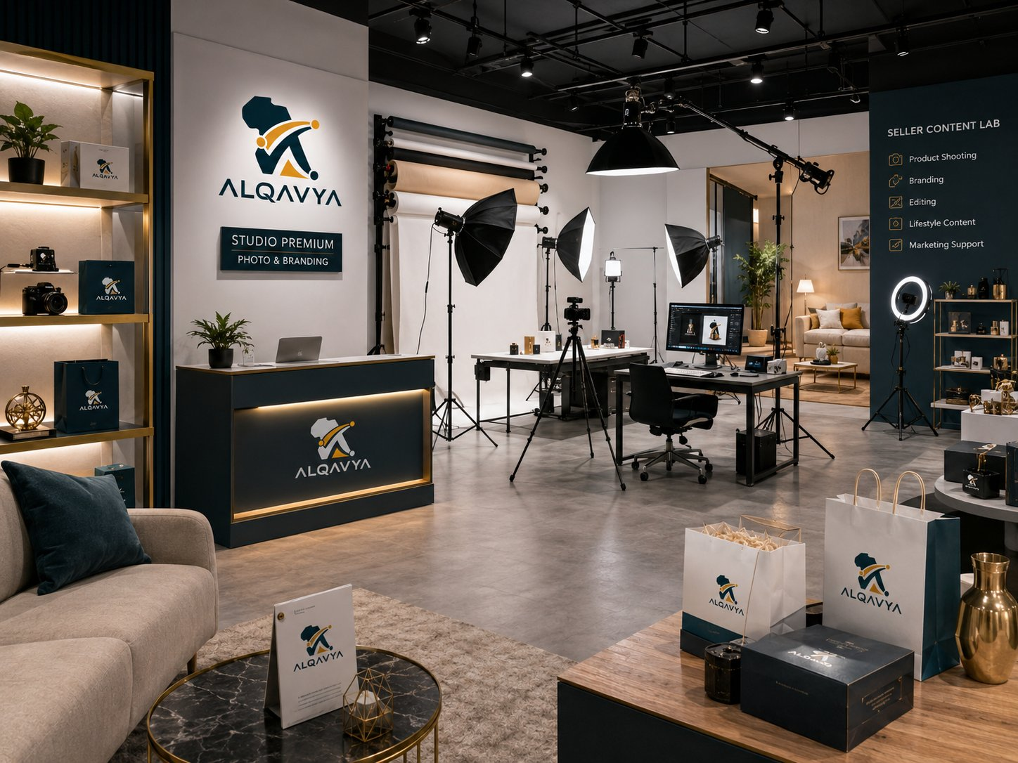
Des prix calculés sur les coûts
PARTIE 4
Livraison, Studio Premium, commission : coût complet, marge, TVA, puis confrontation au marché.
Visuel généré par IA, non contractuel
Notes:
Partie 4 : chaque prix est d'abord un plancher (coût complet + marge + TVA), puis comparé aux prix observés sur le marché camerounais.

Slide 20





Comment un prix est fixé
Le prix plancher couvre tous les coûts ; le prix conseillé tient compte du marché.
Coût complet
+ marge de 20 %
+ TVA 19,25 %
Comparaison au marché
Prix conseillé
salaires, amortissements, énergie, locaux
risques, croissance, imprévus
= prix plancher TTC
prix observés au Cameroun
jamais sous le plancher
Conséquence : les anciens forfaits Studio (5 000 à 100 000 FCFA) étaient tous sous leur prix plancher.
Notes:
La marge de 20 % est une décision de gestion (modifiable dans le classeur). Les prix de marché viennent de Cameroon Tribune (livraison), Kolonell (photo produit, panier moyen), Sabma Digital (studio photo à Yaoundé) et Kolonell/Jumia (commissions).

Slide 21
Livraison intra-Yaoundé : le prix juste
Une moto livre 312 colis par mois ; 8 motos : 2 496 livraisons.
1 512
2 164
coût de revient
plancher TTC
FCFA
+ 20 % + TVA
1 500–2 500
2 500
marché (course)
prix conseillé TTC
Cameroon Tribune
marge pour assurance
Coût par livraison (FCFA)
Le hub coûte plus que la course : la manutention est le vrai prix de la confiance.
Notes:
Hypothèses : 12 livraisons par jour (bas de la fourchette de 12 à 15 citée par un coursier, Cameroon Tribune), 26 jours, 10 km par livraison, consommation réelle de 2,72 L/100 km (haut de la fourchette Spritmonitor, usage urbain chargé), super à 840 FCFA/L. Coursier : salaire chargé 134 507 FCFA/mois. Moto amortie sur 3 ans. Manutention : équipe du hub (responsable, 4 agents, magasinier) + part du bâtiment selon son coût (32 %). Repère d'une flotte interne à Douala : 1 000-1 800 FCFA par livraison (Kolonell). Prix conseillé 2 500 FCFA : haut du marché, car assurance et entretien restent à chiffrer.

Slide 22

Studio Premium : des forfaits au-dessus du coût
Coût complet : 1,58 M FCFA / mois pour 92 heures facturables, soit 17 135 FCFA de l'heure.
Forfait | Contenu | Coût | Équilibre TTC | Plancher TTC | Conseillé TTC | Ancien prix
Starter | 5 produits en packshot fond blanc, retouchés + fiches | 10 710 | 12 771 | 15 326 | 25 000 | 5 000–10 000
Boost | 5 packshots + 5 lifestyle + 1 flyer + 1 short | 56 404 | 67 262 | 80 715 | 90 000 | 20 000–35 000
Business | 20 packshots + 10 lifestyle + mini-branding + 3 shorts | 168 499 | 200 935 | 241 122 | 245 000 | 50 000–100 000
Marché à Douala et Yaoundé : packshot 5 000 à 8 000 FCFA par produit, lifestyle 10 000 à 15 000 FCFA ; studio d'agence 100 000 FCFA de l'heure.
Sous l'équilibre (12 800 FCFA pour Starter), un forfait perd de l'argent ; sous le plancher, la marge saute.
Notes:
Coût mensuel du studio : équipe (photographe, vidéaste, ½ graphiste) 0,65 M ; part du bâtiment selon son coût (22,7 % du bâtiment) 0,26 M ; matériel importé amorti sur 3 ans 0,37 M ; électricité 0,15 M ; logiciels 0,16 M FCFA. Heures : 22 jours × 6 h × 70 % d'occupation. Cadences : 8 packshots ou 3 photos lifestyle par heure (hypothèses). Prix conseillé = le plus haut entre le repère de marché (bas de fourchette Kolonell) et le plancher arrondi à 5 000. Marché : Kolonell (packshot, lifestyle) ; Sabma Digital, Yaoundé (100 000 FCFA/h + 500 FCFA/photo).

Slide 23
Commission et abonnement vendeur
Panier moyen de 18 500 FCFA à Douala et Yaoundé ; commission choisie dans la fourchette du marché.
15 % HT
1,6 %
2 633
10 000
commission ALQAVYA
frais mobile money
FCFA nets par commande
abonnement premium TTC
17,9 % TTC · Jumia 12 à 22 %
Orange Money (estimation)
après impôts sur le CA
plancher 9 580
CE QUE RAPPORTE UNE COMMANDE MOYENNE (FCFA)
Commission : 15 % × 18 500 = 2 775
moins frais mobile money (panier + livraison) : 331
plus marge sur la livraison, comptée au prix plancher par prudence : 302
moins minimum de perception et patente (2,48 % du CA HT) : 114
= 2 633 FCFA nets par commande
L'abonnement couvre le temps du commercial qui suit le vendeur : 40 vendeurs premium par commercial.
Notes:
Commission facturée au vendeur : 15 % HT du panier, plus 19,25 % de TVA (la LF 2020 soumet les commissions des plateformes à la TVA), soit 17,9 % TTC. Repère : take rate Jumia 12-22 % (Kolonell, Afrique de l'Ouest, base non précisée). Panier moyen : 18 500 FCFA (Kolonell, confiance faible). Frais : encaissement Orange Money 1-1,8 % (milieu 1,4 %) + taxe de l'État 0,2 %, sur le panier et la livraison payés par le client. Minimum de perception 2,2 % et patente 0,283 % (dès la 2e année) sur le CA HT de la filiale (commissions et livraisons), puisqu'elle encaisse pour le compte des vendeurs. Livraison : marge comptée au prix plancher (2 164 TTC), l'écart jusqu'à 2 500 FCFA étant réservé à l'assurance et à l'entretien. Abonnement : coût chargé d'un commercial ÷ 40 vendeurs + 20 % + TVA ; ses revenus ne sont pas comptés dans les seuils (prudent).

Slide 24
Seuils de rentabilité : la filiale, puis le groupe
Charges fixes : 9,1 M FCFA par mois au Cameroun (hors livraison et studio) + 10,0 M pour le siège France.
≈ 3 450
≈ 8 750
filiale seule
groupe
siège financé par levée
siège financé par frais
AU SEUIL DU GROUPE (15 %)
162 M FCFA de ventes par mois
29 motos et livreurs (+ 11,4 M FCFA de flotte)
Commission nécessaire à 5 000 commandes : 26 %
Commandes / mois, groupe après impôts, hors provisions
Le siège France fait plus que doubler le seuil : le financer par levée de fonds tant que la filiale n'est pas rentable.
Notes:
Seuil filiale seule = charges fixes Cameroun ÷ contribution nette par commande (2 633 FCFA à 15 %). Seuil groupe : la filiale paie au siège 10,85 M FCFA de frais par mois (siège au coût, retenue de 7,5 % perdue) ; ces frais ne sont déductibles qu'à 2,5 % du bénéfice, donc l'IS camerounais s'y ajoute. Avec la marge du Studio aux prix conseillés, le seuil groupe à 15 % passe à 8 602 commandes. Commission nécessaire pour le groupe : 16 % à 8 000 commandes, 13 % à 10 000. Les livreurs et l'équipe du hub augmentent avec le volume (coût inclus par colis). Sensibilité : si la retenue sur les frais de siège est de 15 % (TSR) au lieu de 7,5 %, le seuil groupe passe à 9 225 commandes. Provisions non incluses (assurances, entretien, marketing) : le seuil réel sera plus haut.

Slide 25
Ce qu'il faut retenir
Un projet chiffré, des prix défendables, des seuils de rentabilité connus.
522 M FCFA
24,5 M FCFA
3 450 / 8 750
investissement maison mère
coûts de fonctionnement / mois
commandes / mois à l'équilibre
≈ 796 000 €
≈ 37 300 €
filiale / groupe · 15 % · hors provisions
PROCHAINES ÉTAPES
Obtenir les devis : assurances, VRD et parking, caméras, transport du conteneur, classement douanier
Faire valider le schéma fiscal et les amortissements par un expert franco-camerounais
Financer le siège France par levée de fonds et recruter en France au rythme des commandes
Ouvrir par étapes : prouver la demande, puis construire la maison mère complète
ALQAVYA : prouver que la confiance peut devenir une infrastructure commerciale.
Notes:
Investissement maison mère : immobilier 407,8 M + équipements importés 80,8 M + flotte 33,5 M FCFA. Chaque hub supplémentaire (terrain, bâtiment, clôture, hors équipements) : 109,6 M (S) à 174,4 M FCFA (M). Coûts de fonctionnement mensuels : 24,5 M FCFA, dont 9,1 M de charges fixes de la filiale à couvrir par les commissions, et 10,0 M pour le siège France. Contact : contact.alqavya@gmail.com · www.alqavya.com

